Slide 1

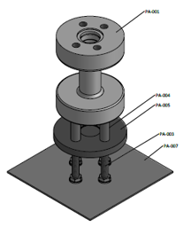
Diseño de Mock Up para calibración de compensador hidráulico de Máquina de recambio de CNA I-II
ALUMNO: ESCOBAR SANTIAGO

Slide 2

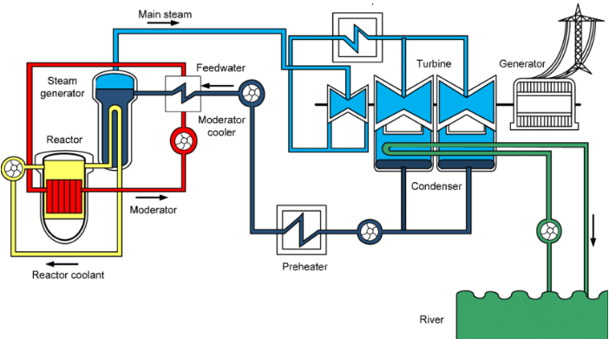

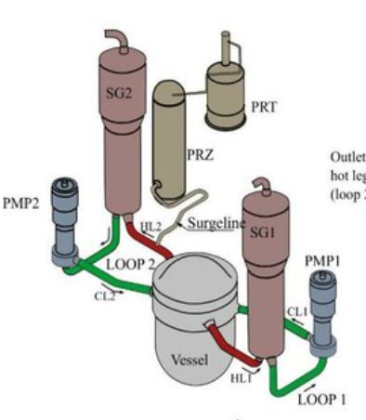


¿Cómo funciona una central nuclear del diseño PHWR?

Slide 3
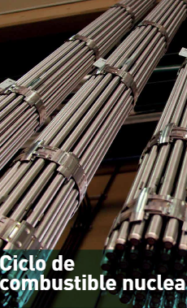
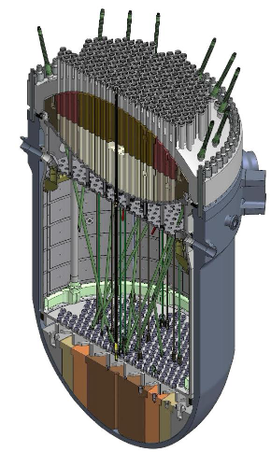
¿Cuál es el combustible que usa este tipo de reactor?

Slide 4
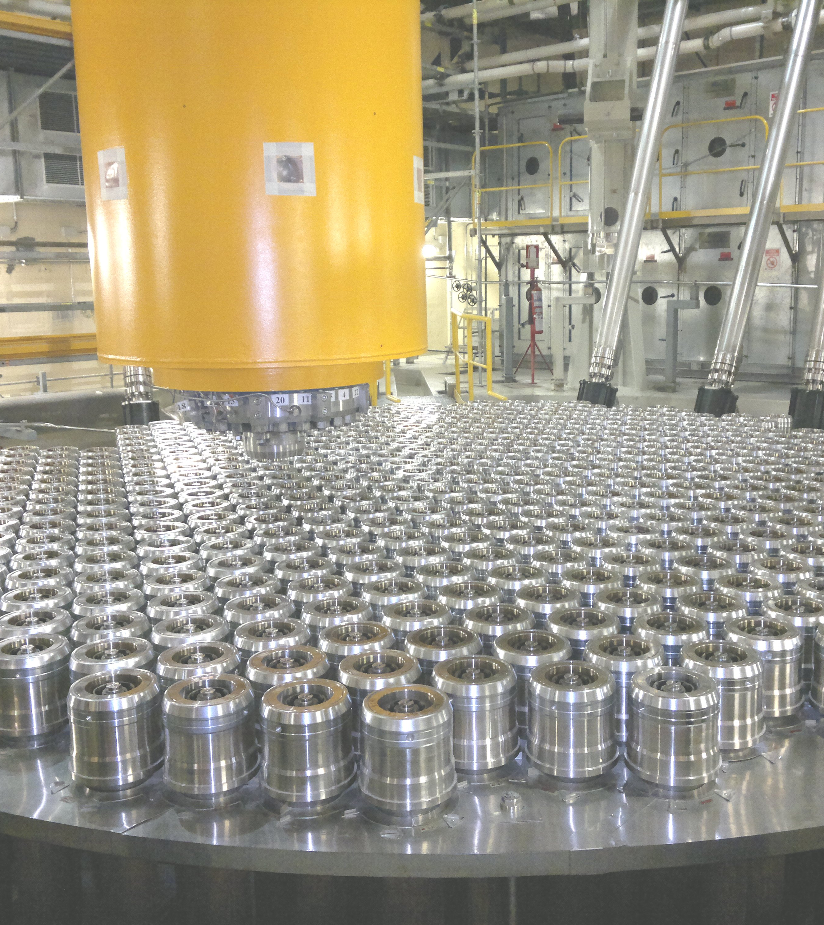
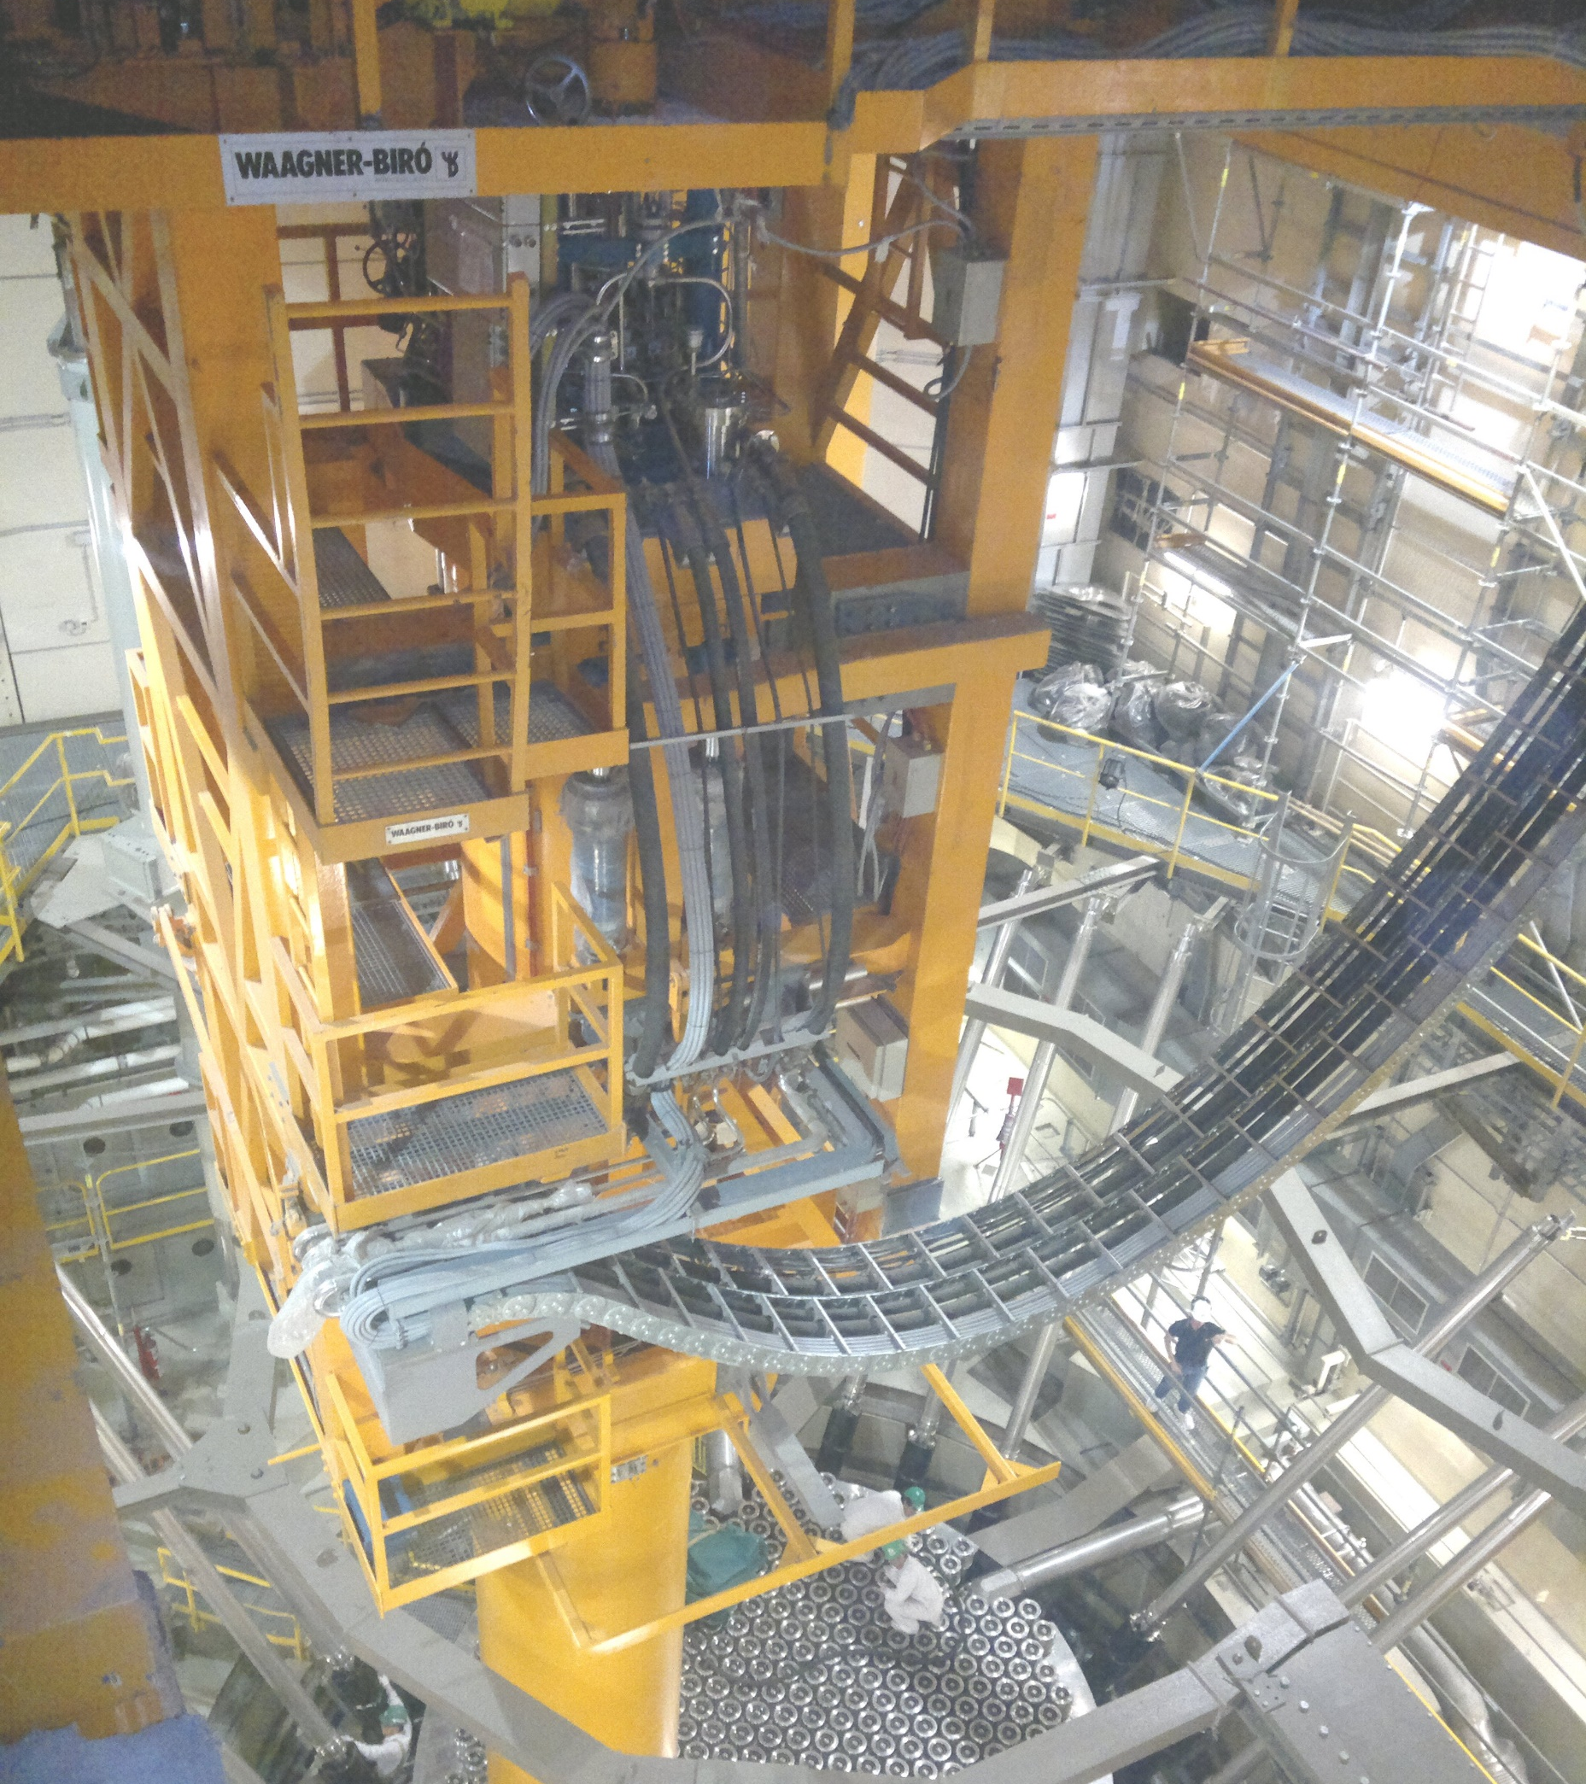
¿Qué función cumple la Máquina de recambio ?

Slide 5

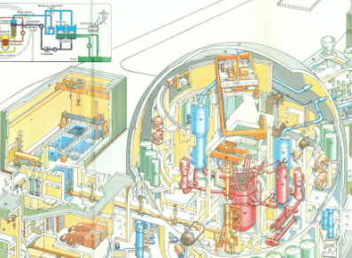



Sistema de transporte

Slide 6
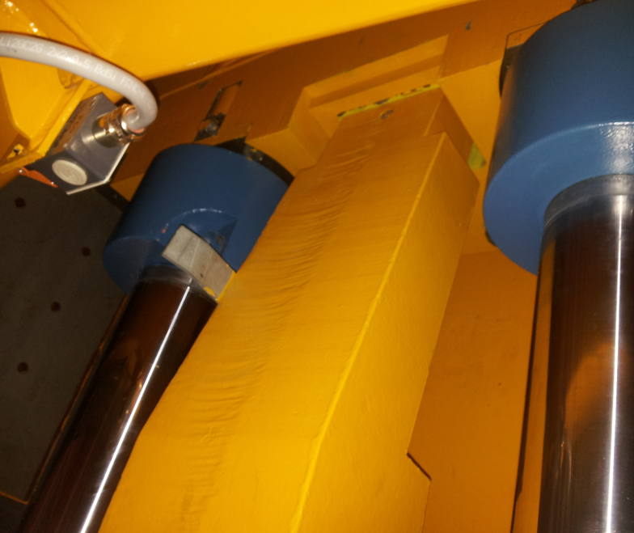
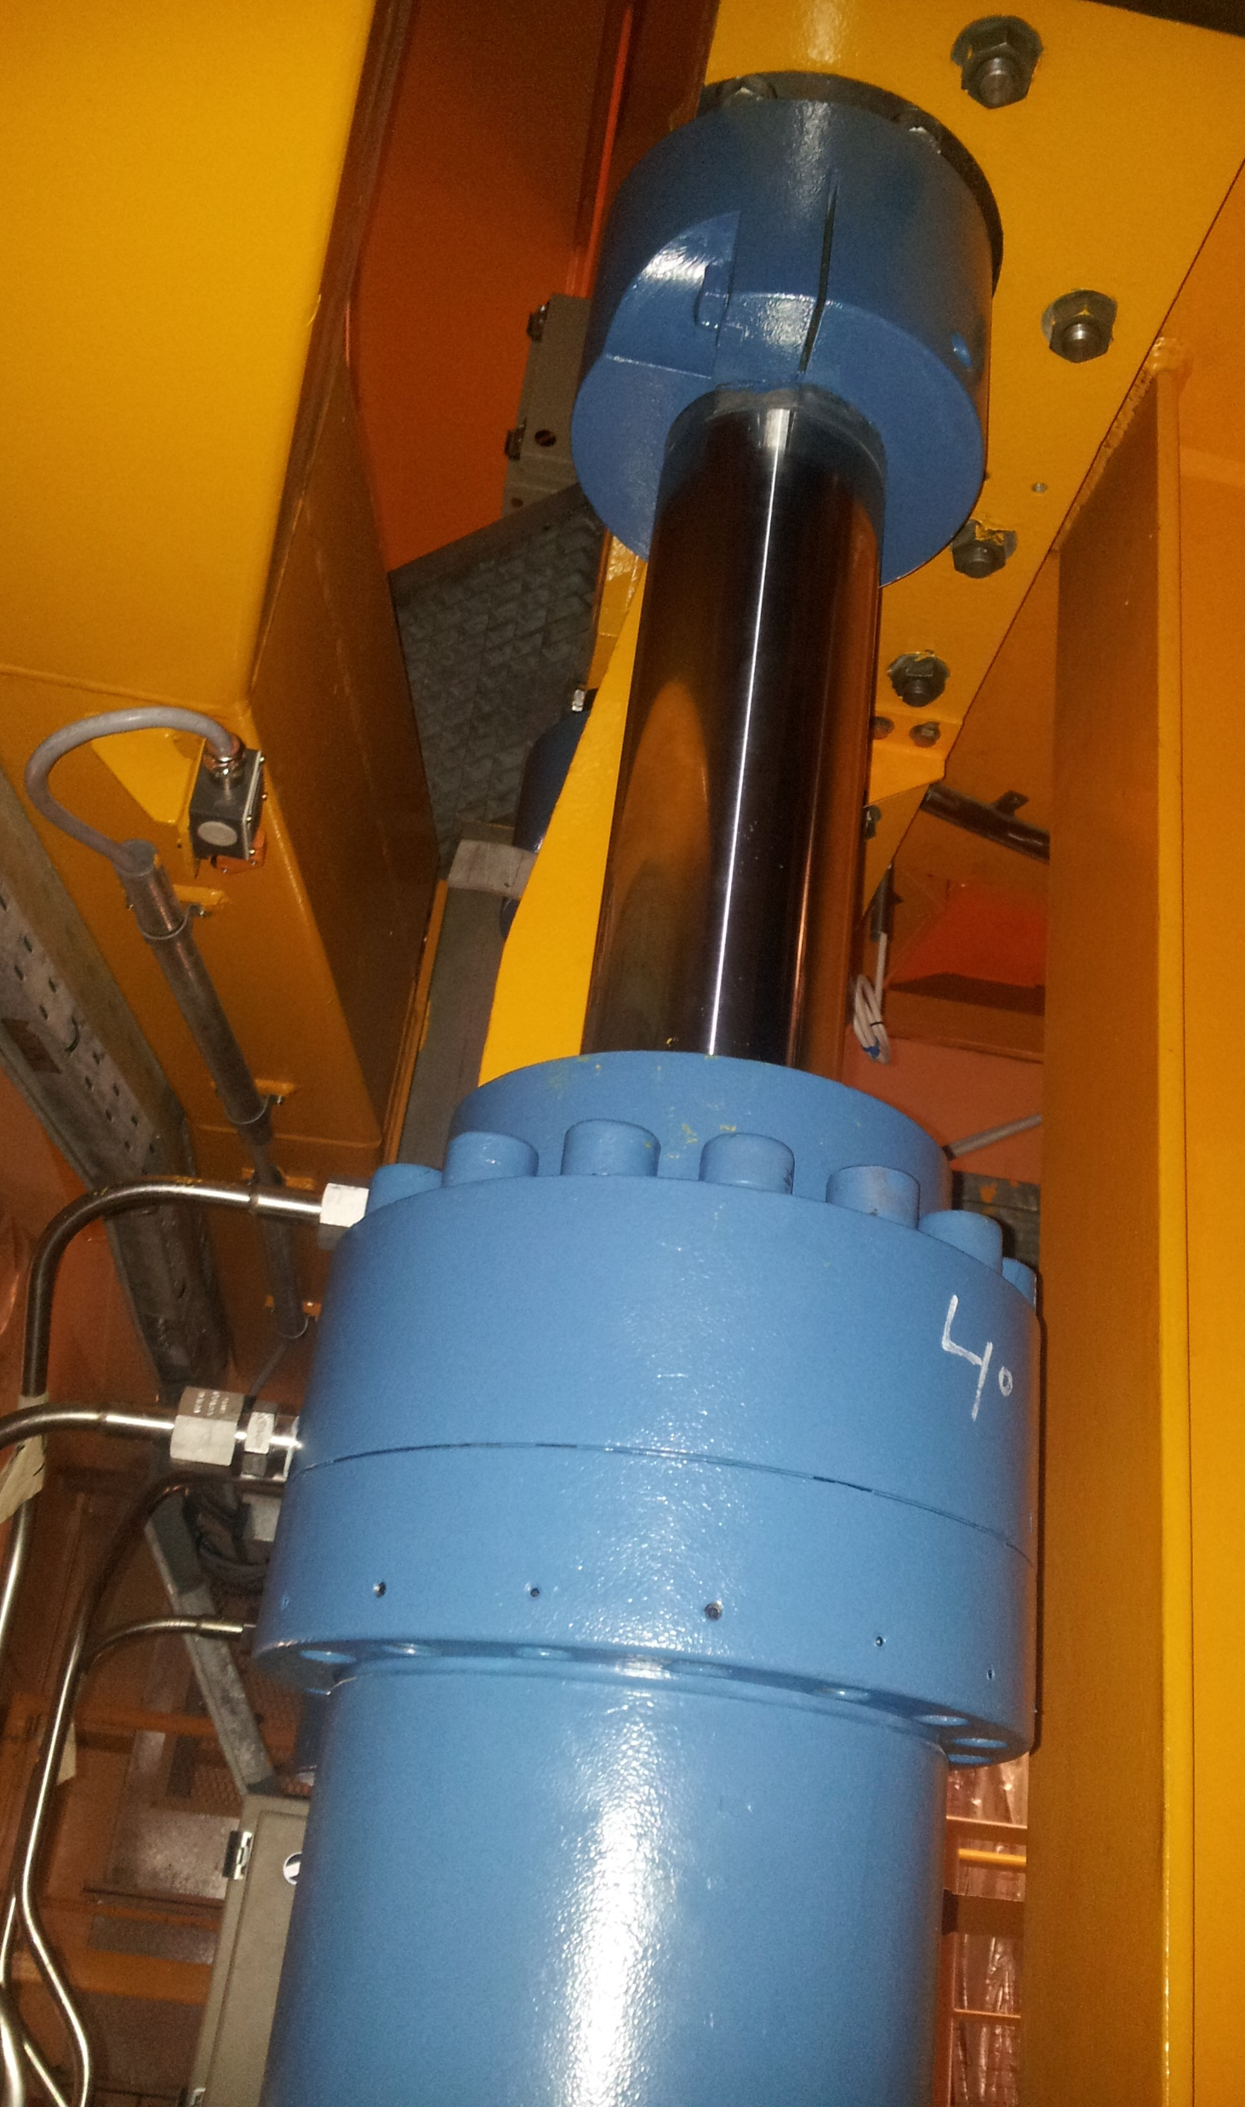
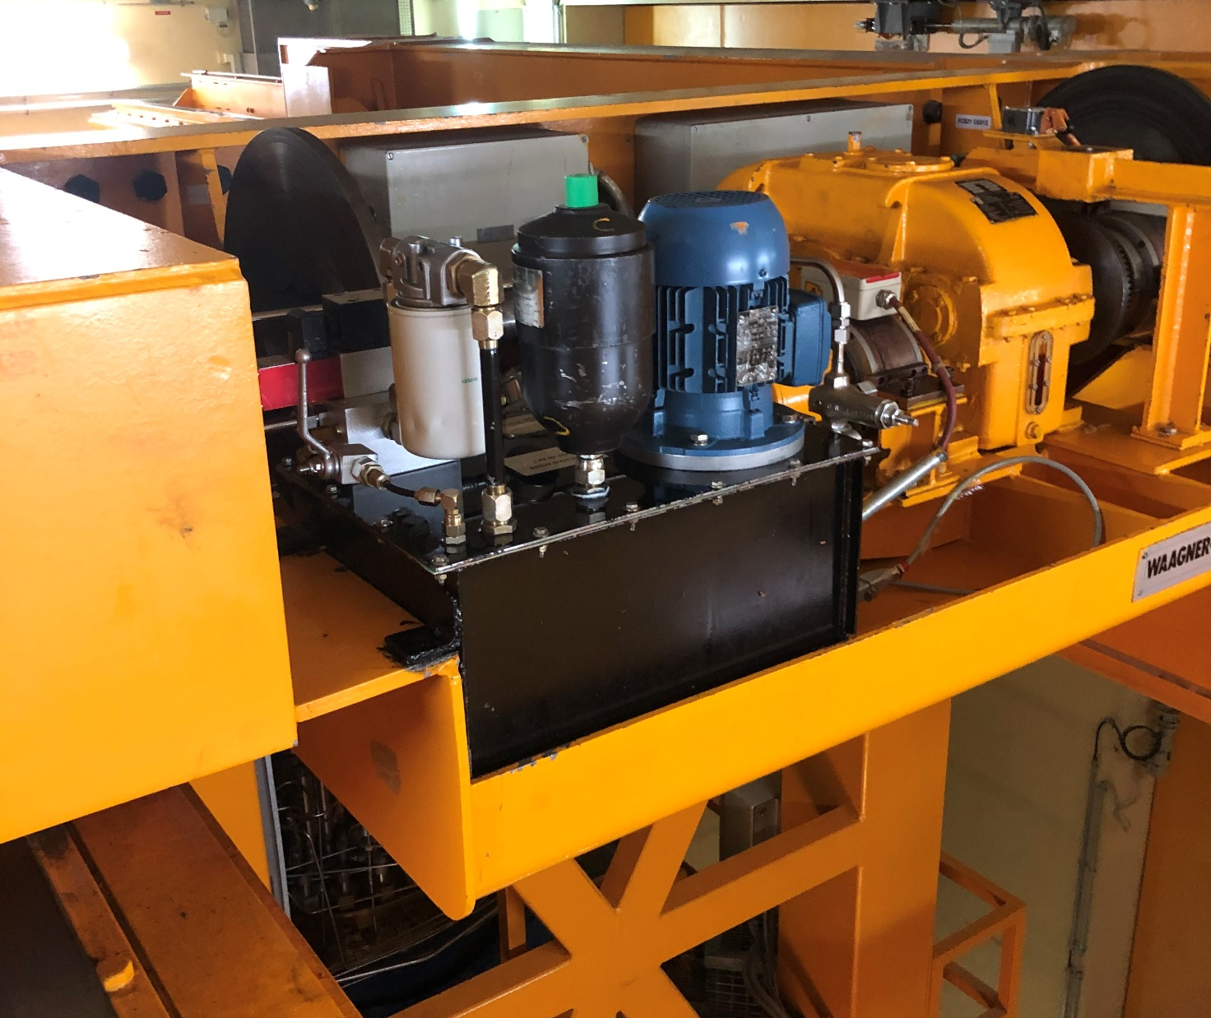
¿Cómo realiza los recambios?

Slide 7
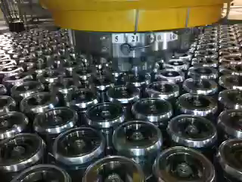
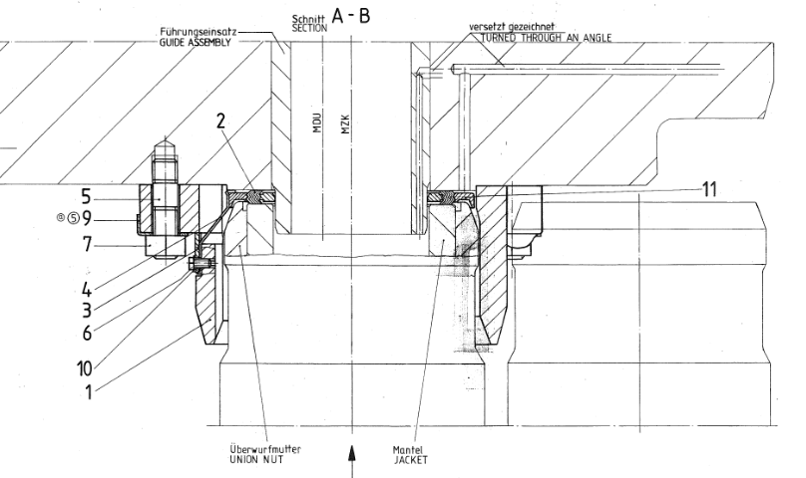
Asentamiento de la máquina de recambio sobre el reactor

Slide 8
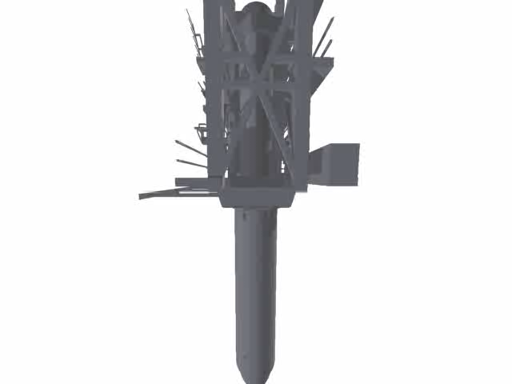
Mecanismo de los internos de la máquina de recambio

Slide 9
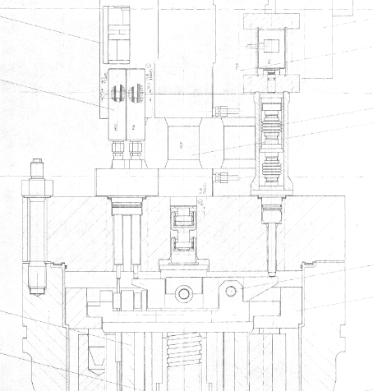
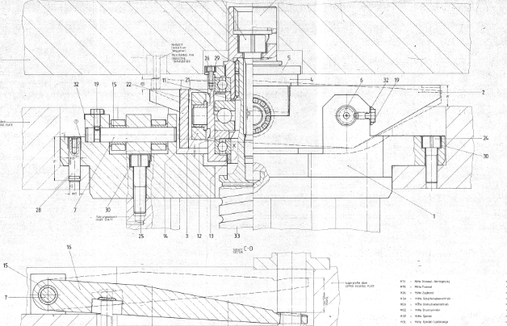
Mecanismo de detección de peso

Slide 10
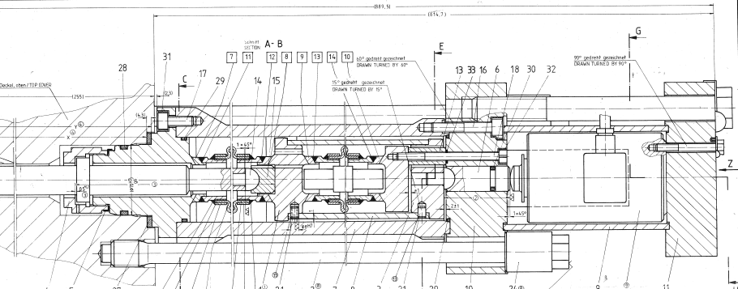
Compensador hidráulico

Slide 11
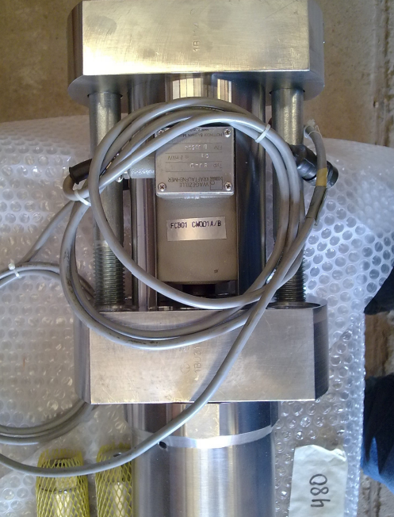
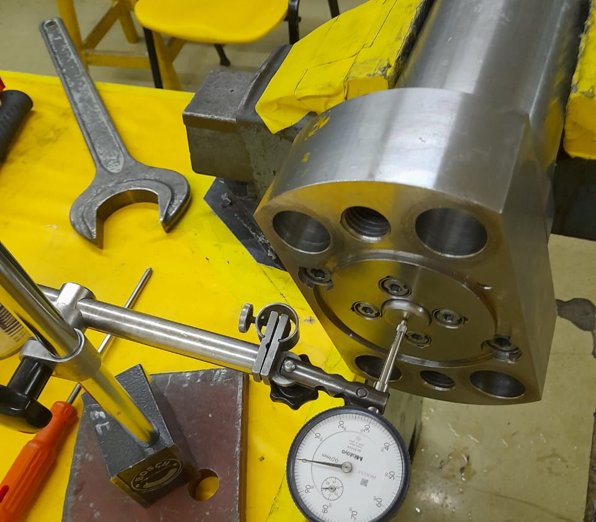
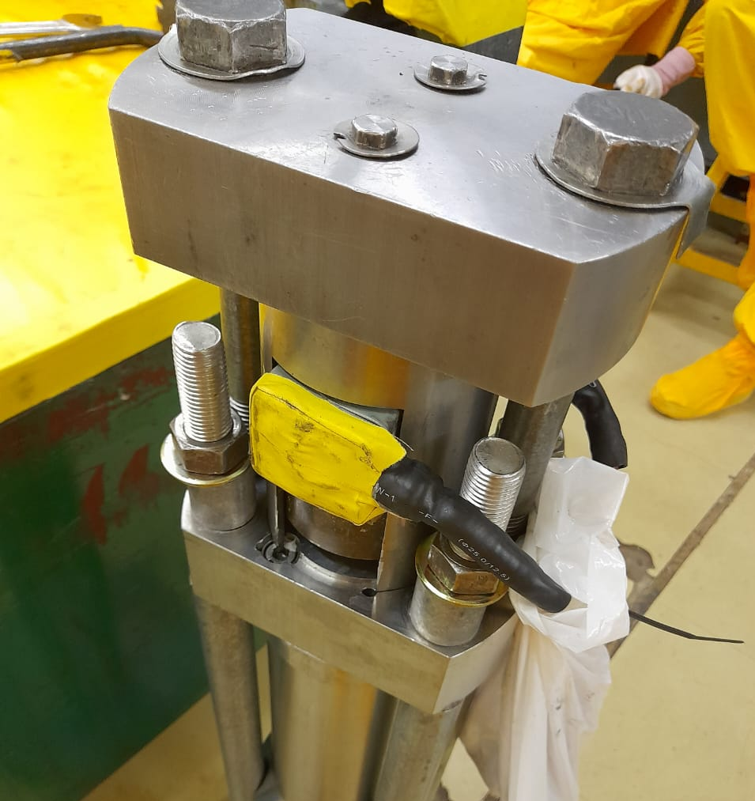
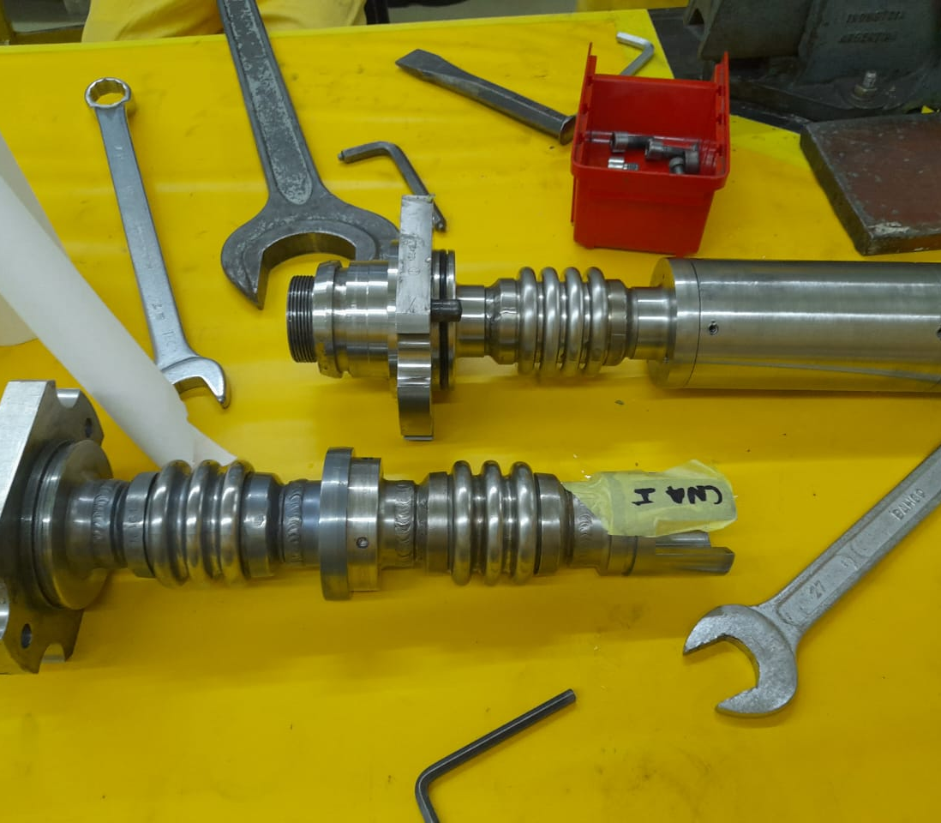
Componentes del compensador

Slide 12
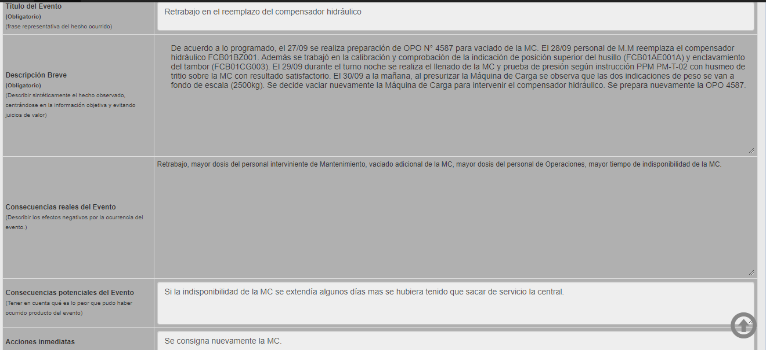
PROBLEMATICA DE PLANTA

Slide 13

PROBLEMATICA DE PLANTA
Se realiza un retrabajo en tarea programada por falla en la calibración del compensador, lo que resultó en mayor dosis absolibida por el personal, mayor tiempo de indisponibilidad de la máquina de recambio con posible salida de servicio.
Se decide crear un dispositivo que permita mejorar la calibración del compensador.

Slide 14
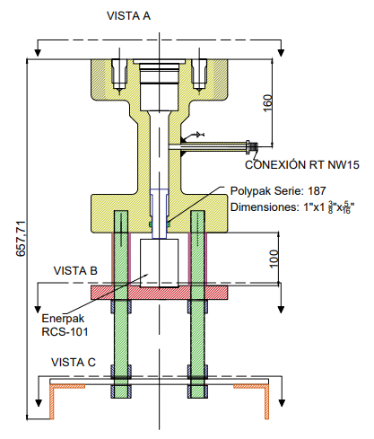
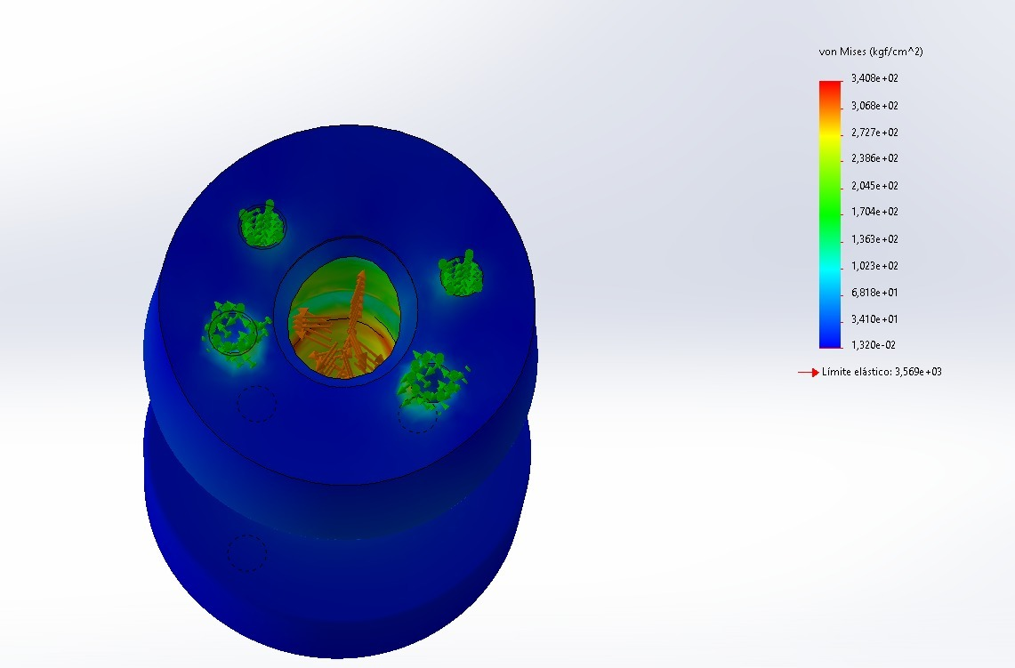
Solución

Slide 15

De acuerdo con los ODS: Objetivos de Desarrollo Sostenible, en este caso estaría haciendo referencia al N°7 ENERGIA ASEQUIBLE Y NO CONTAMINANTE, haciendo foco en estos 3 ítems:
Protección del medio ambiente.
Mejora continua de la gestión de calidad y del medio ambiente.
Capacitación del personal.
Si bien se podría hacer algún comentario de todos, también podría seleccionar el octavo objetivo TRABAJO DECENTE Y CRECIMIENTO ECONOMICO, ya que afortunadamente el trabajo que realizo en la empresa es en blanco y en un horario diurno de lunes a viernes, lo cual me dio la posibilidad de progresar laboralmente sin dejar de lado mis estudios universitarios. En lo personal, siento que el trabajo de planificador me da la chance de aprender un poco de cada sector de la planta, lo cual hace que el trabajo sea más variado, dinámico y me enseña todos los días.

